Slide 1
과목_학년학기_단원 | suh_h_0302_01
차시명 | 08 (몇십몇)×(몇십몇)을 계산해 볼까요(2)
파일명 | suh_h_0302_01_0008
검토 | 담당
수학팀 | 박종민
문서 HISTORY
번호 | 버전 | 문서 작성일 | 내용 비고 | 작성자 (내선번호) | 검토자
1 | V 1.0 | 2022.06.08 | 문서 발생 | 박종민
2 | V 2.0 | 2022.06.08 | 1차 검토 및 수정 |  | 김예림
3
4
5
6
7
8
9
10
11

Slide 2
학습 단계 | 자료명 |  | 프레임 수 | 교과서 정보 | 파일명 | 자료 형태
도입 | 애니 | [도입 애니메이션] 배달한 상자 수 | 1 | 수학 22쪽, 수학 익힘 20~21쪽 | suh_h_0302_01_0008_101_1.html | Html5(애니)
도입 | 생각 열기 | [생각 열기] 드론으로 배달한 상자 수 알아보기 | 1 | 수학 22쪽, 수학 익힘 20~21쪽 | suh_h_0302_01_0008_102_1.html | Html5
도입 | 학습 목표 | 이번 시간에 배울 내용 | 1 |  | suh_h_0302_01_0008_103_1.html | Html5
전개 | 활동 1 | [활동 1] 모눈종이로 배달한 상자 수 알아보기 | 1 | 수학 22쪽, 수학 익힘 20~21쪽 | suh_h_0302_01_0008_201_1.html | Html5
전개 | 활동 2 | [활동 2] 세로 셈으로 38×25를 계산하는 방법 알아보기 | 1 | 수학 23쪽, 수학 익힘 20~21쪽 | suh_h_0302_01_0008_202_1.html | Html5
전개 | 활동 3 | [활동 3] 46×43을 여러 가지 방법으로 계산하기 | 1 | 수학 23쪽, 수학 익힘 20~21쪽 | suh_h_0302_01_0008_203_1.html | Html5
전개 | 혼자서도 척척 | [혼자서도 척척] 문제 1 | 1 | 수학 23쪽, 수학 익힘 20~21쪽 | suh_h_0302_01_0008_204_1.html | Html5
전개 | 활동+ | [활동 +] 올림이 여러 번 있는 (몇십몇)×(몇십몇) 직접 해 보기 | 1 |  | suh_h_0302_01_0008_204_2.html | Html5
정리 | 핵심 정리 | 핵심 정리 | 1 |  | suh_h_0302_01_0008_301_1.html | Html5
정리 | 차시 예고 | 다음 시간에 배울 내용 | 1 |  | suh_h_0302_01_0008_302_1.html | Html5
평가 | 확인 문제 | 확인 문제 | 1 |  | suh_h_0302_01_0008_401_1.html | Html5
총 프레임 수 |  |  | 11

Slide 3
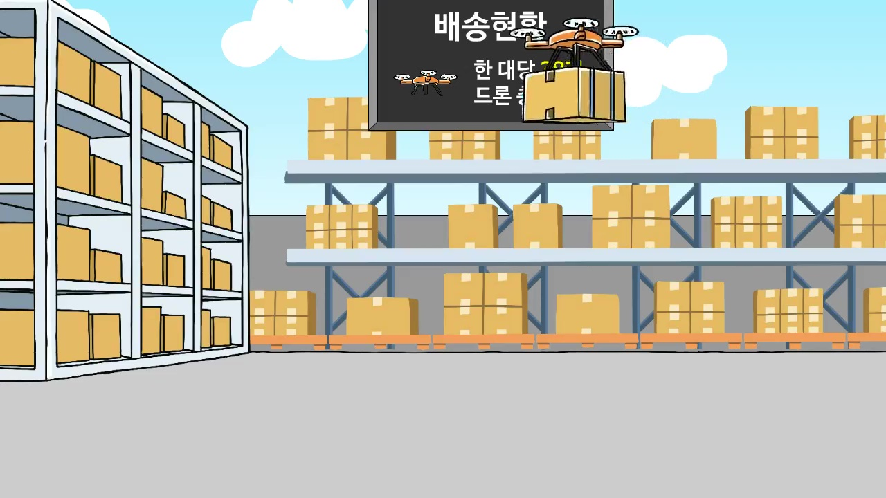

suh_h_0302_01_0008_101_1
Θ Description & Function
[애니 DVD 개발물]
한대희 3-2\app\resource\contents\lesson01\ops\1\media\mp4
[애니 게이트 참고 화면]
배달한 상자 수
애니 파일명 | 1_7_1_ani.mp4

Slide 4
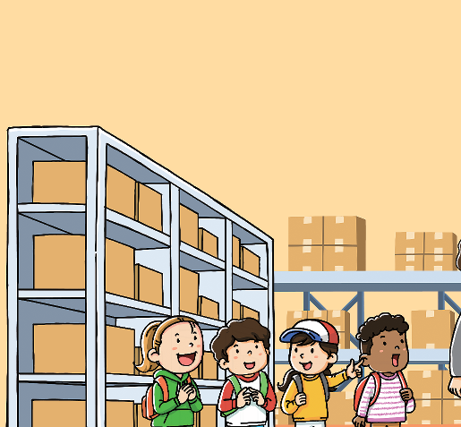



suh_h_0302_01_0008_102_1
Θ Description & Function
다음 그림의 상황에 대하여 이야기해 봅시다.
1. 탭 이벤트
2. 말풍선 소스 사용.
이미지 및 말풍선 위 마우스 오버 시 회색 테두리 효과 있음
3. 확대 버튼 및 풀 팝업창(다음 슬라이드)
4. 답 칸 클릭하면 답 나타남. 정답 확인 버튼은 정답 가리기로 토글 됨.
#1
물음 1
물음 2
물음 3
물음 4
#2
그림은 어떤 상황인가요?
드론 택배 배달 회사에 체험 학습을 갔습니다.
상자를 배달하는 드론을 보고 있습니다.
드론 1대로 상자를 38개씩
배달했어.
#3
#4
삽화 파일명 | LH 서버 > 원본 삽화 폴더 > 1단원 > (도입)3-2-1(7차시).psd

Slide 5

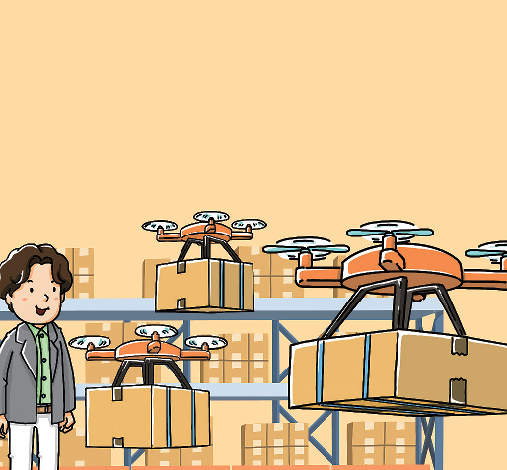
suh_h_0302_01_0008_102_1
Θ Description & Function
< 확대 버튼 클릭 시 나타나는 화면>
말풍선 소스 사용. - 삽화는 상하 중앙에 최대한 크게 삽입.
삽화는 상하좌우 중앙에 위치하고 최대한 크게 삽입.
#1~2
드론 25대로 배달한
상자는 모두 몇 개인지
어림해 볼까?
드론 1대로 상자를
38개씩 배달했어.
삽화 파일명 | LH 서버 > 원본 삽화 폴더 > 1단원 > (도입)3-2-1(8차시).psd

Slide 6
suh_h_0302_01_0008_102_1
Θ Description & Function
다음 그림의 상황에 대하여 이야기해 봅시다.
확대 버튼 및 풀 팝업창(5번 슬라이드)
답 칸 클릭하면 답 나타남. 정답 확인 버튼은 정답 가리기로 토글 됨.
물음 1
물음 2
물음 3
물음 4
궁금해하는 것은 무엇인가요?
드론 25대로 배달한 상자는 모두 몇 개인지 궁금해합니다.
드론 25대로 배달한
상자는 모두 몇 개인지
어림해 볼까?
#1
#2

Slide 7
suh_h_0302_01_0008_102_1
Θ Description & Function
다음 그림의 상황에 대하여 이야기해 봅시다.
확대 버튼 및 풀 팝업창(5번 슬라이드)
답 칸 클릭하면 답 나타남. 정답 확인 버튼은 정답 가리기로 토글 됨.
물음 1
물음 2
물음 3
물음 4
드론 1대로 상자를 몇 개씩 배달했나요?
38개씩 배달했습니다.
드론 1대로 상자를 38개씩
배달했어.
#1
#2

Slide 8
suh_h_0302_01_0008_102_1
Θ Description & Function
다음 그림의 상황에 대하여 이야기해 봅시다.
확대 버튼 및 풀 팝업창(5번 슬라이드)
답 칸 클릭하면 답 나타남. 정답 확인 버튼은 정답 가리기로 토글 됨.
물음 1
물음 2
물음 3
물음 4
드론 25대로 배달한 상자는 모두 몇 개인지 어림해 보세요.
1000개쯤일 것 같습니다.
드론 25대로 배달한
상자는 모두 몇 개인지
어림해 볼까?
#1
#2

Slide 9

suh_h_0302_01_0008_103_1
Θ Description & Function
#1
[이번 시간에 배울 내용]
준비물 팝업창.
1
이번 시간에는 무엇을 배울까요?
올림이 여러 번 있는 (몇십몇)×(몇십몇)의 계산 원리와 형식을 이해하고 계산할 수 있습니다.
#2
모눈종이

Slide 10

suh_h_0302_01_0008_201_1
Θ Description & Function
배달한 상자는 모두 몇 개인지 알아봅시다.
탭 이벤트
답 칸 클릭하면 답 나타남. 정답 확인 버튼은 정답 가리기로 토글 됨.
#1
물음 1
물음 2
물음 3
구하려는 것을 곱셈식으로 나타내 보세요.
드론 25대로 배달한
상자는 모두 몇 개인지
어림해 볼까?
드론 1대로 상자를
38개씩 배달했어.
38×25
#2
삽화 파일명 | LH 서버 > 원본 삽화 폴더 > 1단원 > (도입)3-2-1(8차시).psd

Slide 11
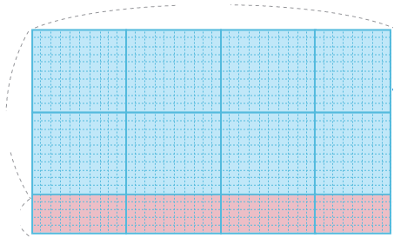
suh_h_0302_01_0008_201_1
Θ Description & Function
배달한 상자는 모두 몇 개인지 알아봅시다.
색상으로 되어 있는 정답 칸 사용.
답 칸 클릭하면 답 나타남. 정답 확인 버튼은 정답 가리기로 토글 됨.
물음 1
물음 2
물음 3
모눈의 수를 이용하여 계산하는 방법을 알아보세요.
38
38×20＝
760
20
5
38×5＝
190
#1
#1
＝
38×25＝
760
＋
190
950
#2
삽화 파일명 | 삽화에 텍스트는 직접 삽입. 한대희 3-2\app\resource\contents\lesson01\ops\1\images\1_7\1_7_03_01.svg

Slide 12

suh_h_0302_01_0008_201_1
Θ Description & Function
배달한 상자는 모두 몇 개인지 알아봅시다.
답 칸 내 예 약물 사용.
답 칸 클릭하면 답 나타남. 정답 확인 버튼은 정답 가리기로 토글 됨.
물음 1
물음 2
물음 3
배달한 상자는 모두 몇 개인지 말하고, 어림한 결과와 비교해 보세요.
950개
#1
어림한 1000개와 50개만큼 차이가 납니다.
#2

Slide 13
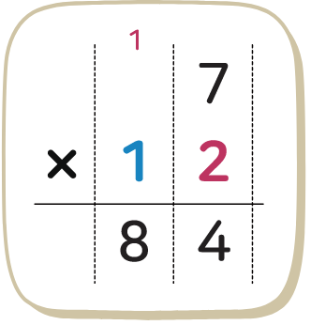

suh_h_0302_01_0008_202_1
Θ Description & Function
38×25를 계산하는 방법을 알아봅시다.
깜빡이는 손가락 약물 사용. - 각각 약물 클릭 시 내용 나타남. (전자저작물 참고) 한대희 3-2\app\resource\contents\lesson01\ops\1\1_5_04.html
정답 확인 버튼은 정답 가리기로 토글 됨.
 | 3 | 8
× | 2 | 5
1 | 9 | 0
7 | 6 | 0
9 | 5 | 0
#1
 | 3 | 8
× | 2 | 5
9 | 5 | 0
···38×5
···38×20
#2

Slide 14

suh_h_0302_01_0008_203_1
Θ Description & Function
46×43을 여러 가지 방법으로 계산해 봅시다.
삽화에 모든 숫자는 타이핑 - 색상 박스, 라인 박스 사용.
전자저작물에서 물음표 표시를 깜빡거리는 손가락 버튼으로 대체 각각의 손가락 버튼을 클릭 시 전자 저작물의 효과와 동일하게 나타남. <전자저작물 참고> 한대희 3-2\app\resource\contents\lesson01\ops\1\1_6_05.html - #2 또는 #2-1 클릭 시 답 칸 오픈은 서로 연동되어 있음(전자저작물과 기능 같음)
#3 또는 #3-1 클릭 시 답 칸 오픈은 서로 연동되어 있음(전자저작물과 기능 같음)
답 칸 클릭하면 답 나타남. 정답 확인 버튼은 정답 가리기로 토글 됨.
#1
방법 1
방법 2
 |  | 4 | 6
 | × | 4 | 3
 | 1 | 3 | 8
1 | 8 | 4 | 0
1 | 9 | 7 | 8
46×40
46×3
46×43＝
＝
#2
#3
#3-1
1840
+
138
#2-1
1978
#4

Slide 15


suh_h_0302_01_0008_204_1
#1
Θ Description & Function
계산해 보세요.
1. [혼자서도 척척 1] 전자저작물(DVD) 아이콘 사용
2. 해당 내용이 페이지 상하중앙에 위치.
3. 답 칸 클릭하면 답 나타남. 정답 확인 버튼은 정답 가리기로 토글 됨.
4. 풀이 확인 팝업창(다음 슬라이드)
#2
78×23＝
1794
48×34＝
1632
 |  | 5 | 4
 | × | 2 | 7
1 | 4 | 5 | 8
 |  | 7 | 4
 | × | 5 | 7
4 | 2 | 1 | 8
#4
#3

Slide 16
suh_h_0302_01_0008_204_1
Θ Description & Function
계산해 보세요.
[풀이 확인 버튼 클릭 시 나타나는 화면]
풀이
78×23＝1560＋234＝1794
40×20＝
800
26×30＝
780
48×34＝1440＋192＝1632
 |  | 5 | 4
 | × | 2 | 7
 | 3 | 7 | 8
1 | 0 | 8 | 0
1 | 4 | 5 | 8
 |  | 7 | 4
 | × | 5 | 7
 | 5 | 1 | 8
3 | 7 | 0 | 0
4 | 2 | 1 | 8
 |  | 5 | 0
 | × | 3 | 0
1 | 5 | 0 | 0
 |  | 6 | 3
 | × | 5 | 0
3 | 1 | 5 | 0

Slide 17

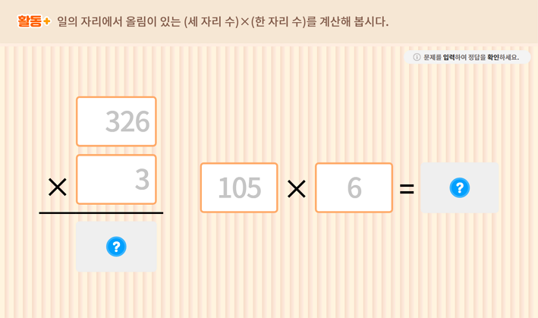
suh_h_0302_01_0008_204_2
Θ Description & Function
올림이 여러 번 있는 (몇십몇)×(몇십몇)을 계산해 봅시다.
기존 개발물 활용.
https://cdata2.tsherpa.co.kr/tsherpa/MultiMedia/Flash/2020/curri/index.html?flashxmlnum=yuni4856&classa=A8-C1-32-MM-MM-04-02-03-0-0-0-0&classno=MM_32_04/suh_0302_01_0003/suh_0302_01_0003_205_1.html
2. 숫자 변경 →54
3. 숫자 변경 →27
4. 숫자 변경 →78
5. 숫자 변경 →23
#1
#2
#3
#4
#5

Slide 18

suh_h_0302_01_0008_301_1
Θ Description & Function
핵심 정리
좌우로 움직이는 화살표 사용. - 클릭 시 우측 내용 나타남.
말풍선 소스 사용.
정답 확인 버튼 없음.
[ (몇십몇)×(몇십몇)의 계산(2) ]
 | 3 | 4
× | 2 | 5
1 | 7 | 0
 | 3 | 4
× | 2 | 5
1 | 7 | 0
6 | 8 | 0
 | 3 | 4
× | 2 | 5
1 | 7 | 0
6 | 8 | 0
8 | 5 | 0
#1
#1
#2
34×5＝170
34×20＝680
#3

Slide 19

suh_h_0302_01_0008_302_1
Θ Description & Function
#1
[다음 시간에 배울 내용]
1
다음 시간에는 무엇을 배울까요?
수학의 힘을 키워요
24~25쪽

Slide 20
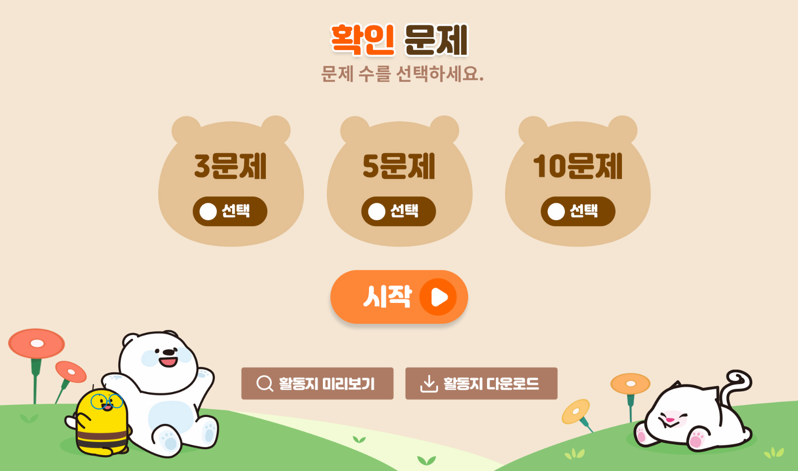
suh_h_0302_01_0008_401_1
Θ Description & Function
#1
[확인 문제] 게이트
활동지 다운로드 버튼
3~4학년군_수학(한)3-2_확인문제_1_08차시.hwp
3. 활동지 다운로드 버튼은 게이트 화면에만 있음
#2~3

Slide 21
suh_h_0302_01_0008_401_1
Θ Description & Function
문제 1
문제 2
문제 3
문제 4
문제 5
문제 6
문제 7
문제 8
문제 9
문제 10
답 칸 클릭하면 답 나타남. 정답 확인 버튼은 정답 가리기로 토글 됨.
풀이 확인 팝업창(다음 슬라이드)
주어진 이야기를 읽고 답을 구해 보시오.
기범이네 학교에서 전교생이 단체로 동물원으로 현장체험학습을 갔습니다. 동물원에 도착하니 담임선생님께서 대표로 전교생의 표를 한꺼번에 끊고 계셨습니다. 기범이는 문득 전교생이 모두 몇 명인지 궁금해졌습니다. 담임선생님께 여쭈어보니 한 반에 29명씩 1학년부터 6학년까지 모두 53개 반이 있다고 합니다. 기범이네 학교의 전교생 수는 몇 명일까요?
1537
명
#2
#1

Slide 22
suh_h_0302_01_0008_401_1
Θ Description & Function
문제 1
문제 2
문제 3
문제 4
문제 5
문제 6
문제 7
문제 8
문제 9
문제 10
[풀이 확인 버튼 클릭 시 나타나는 화면]
주어진 이야기를 읽고 답을 구해 보시오.
기범이네 학교에서 전교생이 단체로 동물원으로 현장체험학습을 갔습니다. 동물원에 도착하니 담임선생님께서 대표로 전교생의 표를 한꺼번에 끊고 계셨습니다. 기범이는 문득 전교생이 모두 몇 명인지 궁금해졌습니다. 담임선생님께 여쭈어보니 한 반에 29명씩 1학년부터 6학년까지 모두 53개 반이 있다고 합니다. 기범이네 학교의 전교생 수는 몇 명일까요?
풀이
한 반에 29명씩 모두 53개 반이 있으므로 29×53＝1537(명)입니다.
1537
명

Slide 23
suh_h_0302_01_0008_401_1
Θ Description & Function
문제 1
문제 2
문제 3
문제 4
문제 5
문제 6
문제 7
문제 8
문제 9
문제 10
답 칸 클릭하면 답 나타남. 정답 확인 버튼은 정답 가리기로 토글 됨.
풀이 확인 팝업창(다음 슬라이드)
계산해 보시오.
56×28＝
1568
45×64＝
2880
#2
#1

Slide 24
suh_h_0302_01_0008_401_1
Θ Description & Function
문제 1
문제 2
문제 3
문제 4
문제 5
문제 6
문제 7
문제 8
문제 9
문제 10
[풀이 확인 버튼 클릭 시 나타나는 화면]
계산해 보시오.
풀이
 |  | 5 | 6
 | × | 2 | 8
 | 4 | 4 | 8
1 | 1 | 2 | 0
1 | 5 | 6 | 8
 |  | 4 | 5
 | × | 6 | 4
 | 1 | 8 | 0
2 | 7 | 0 | 0
2 | 8 | 8 | 0
56×28＝
1568
45×64＝
2880

Slide 25

suh_h_0302_01_0008_401_1
Θ Description & Function
문제 1
문제 2
문제 3
문제 4
문제 5
문제 6
문제 7
문제 8
문제 9
문제 10
답 칸 클릭하면 답 나타남. 정답 확인 버튼은 정답 가리기로 토글 됨.
안에 알맞은 수를 써넣고 계산해 보시오.
 |  | 4 | 2
 | × | 3 | 8
 | 3 | 3 | 6
1 | 2 | 6 | 0
1 | 5 | 9 | 6
42×38＝
1260
＋
336
＝
1596
#1

Slide 26

suh_h_0302_01_0008_401_1
Θ Description & Function
문제 1
문제 2
문제 3
문제 4
문제 5
문제 6
문제 7
문제 8
문제 9
문제 10
답 칸 클릭하면 답 나타남. 정답 확인 버튼은 정답 가리기로 토글 됨.
잘못 계산한 곳을 찾아 바르게 계산해 보시오.
 | 7 | 2
× | 2 | 4
2 | 8 | 8
1 | 4 | 4
4 | 3 | 2
 |  | 7 | 2
 | × | 2 | 4
 | 2 | 8 | 8
1 | 4 | 4 | 0
1 | 7 | 2 | 8
#1

Slide 27
suh_h_0302_01_0008_401_1
Θ Description & Function
문제 1
문제 2
문제 3
문제 4
문제 5
문제 6
문제 7
문제 8
문제 9
문제 10
답 칸 클릭하면 답 나타남. 정답 확인 버튼은 정답 가리기로 토글 됨.
계산해 보시오.
 | 3 | 4
× | 2 | 7
2 | 3 | 8
6 | 8 | 0
9 | 1 | 8
 |  | 1 | 9
 | × | 8 | 1
 |  | 1 | 9
1 | 5 | 2 | 0
1 | 5 | 3 | 9
#1

Slide 28




suh_h_0302_01_0008_401_1
Θ Description & Function
문제 1
문제 2
문제 3
문제 4
문제 5
문제 6
문제 7
문제 8
문제 9
문제 10
풀이 확인 팝업창(다음 슬라이드)
답 칸 클릭하면 답 나타남. 정답 확인 버튼은 정답 가리기로 토글 됨.
계산 결과를 비교하여 안에 , , 를 알맞게 써넣으시오.
58×43
27×70
#1
#2

Slide 29
suh_h_0302_01_0008_401_1
Θ Description & Function
문제 1
문제 2
문제 3
문제 4
문제 5
문제 6
문제 7
문제 8
문제 9
문제 10
[풀이 확인 버튼 클릭 시 나타나는 화면]
계산 결과를 비교하여 안에 , , 를 알맞게 써넣으시오.
풀이
 |  | 5 | 8
 | × | 4 | 3
 | 1 | 7 | 4
2 | 3 | 2 | 0
2 | 4 | 9 | 4
 |  | 2 | 7
 | × | 7 | 0
 |  | 0 | 0
1 | 8 | 9 | 0
1 | 8 | 9 | 0
58×43
27×70

Slide 30
suh_h_0302_01_0008_401_1
Θ Description & Function
문제 1
문제 2
문제 3
문제 4
문제 5
문제 6
문제 7
문제 8
문제 9
문제 10
풀이 확인 팝업창(다음 슬라이드)
답 칸 클릭하면 답 나타남. 정답 확인 버튼은 정답 가리기로 토글 됨.
빈칸에 알맞은 수를 써넣으시오.
×28
34
952
27
756
49
1372
#1
#2

Slide 31
suh_h_0302_01_0008_401_1
Θ Description & Function
문제 1
문제 2
문제 3
문제 4
문제 5
문제 6
문제 7
문제 8
문제 9
문제 10
[풀이 확인 버튼 클릭 시 나타나는 화면]
빈칸에 알맞은 수를 써넣으시오.
풀이
 | 6 | 3
× | 1 | 2
7 | 5 | 6
32×17＝
544
 | 3 | 4
× | 2 | 8
2 | 7 | 2
6 | 8 | 0
9 | 5 | 2
 | 2 | 7
× | 2 | 8
2 | 1 | 6
5 | 4 | 0
7 | 5 | 6
 |  | 4 | 9
 | × | 2 | 8
 | 3 | 9 | 2
 | 9 | 8 | 0
1 | 3 | 7 | 2

Slide 32
suh_h_0302_01_0008_401_1
Θ Description & Function
문제 1
문제 2
문제 3
문제 4
문제 5
문제 6
문제 7
문제 8
문제 9
문제 10
풀이 확인 팝업창(다음 슬라이드)
답 칸 클릭하면 답 나타남. 정답 확인 버튼은 정답 가리기로 토글 됨.
표 소스 사용.
빈칸에 알맞은 수를 써넣으시오.
×
#3
75 | 18 | 1350
30 | 80 | 2400
2250 | 1440
×
#1
#2

Slide 33
suh_h_0302_01_0008_401_1
Θ Description & Function
문제 1
문제 2
문제 3
문제 4
문제 5
문제 6
문제 7
문제 8
문제 9
문제 10
[풀이 확인 버튼 클릭 시 나타나는 화면]
빈칸에 알맞은 수를 써넣으시오.
×
풀이
75 | 18 | 1350
30 | 80 | 2400
2250 | 1440
 |  | 7 | 5
 | × | 1 | 8
 | 6 | 0 | 0
 | 7 | 5 | 0
1 | 3 | 5 | 0
 |  | 3 | 0
 | × | 8 | 0
 |  | 0 | 0
2 | 4 | 0 | 0
2 | 4 | 0 | 0
 |  | 7 | 5
 | × | 3 | 0
 |  | 0 | 0
2 | 2 | 5 | 0
2 | 2 | 5 | 0
 |  | 1 | 8
 | × | 8 | 0
 |  | 0 | 0
1 | 4 | 4 | 0
1 | 4 | 4 | 0
×

Slide 34




suh_h_0302_01_0008_401_1
Θ Description & Function
문제 1
문제 2
문제 3
문제 4
문제 5
문제 6
문제 7
문제 8
문제 9
문제 10
구해야 할 것, 주어진 것 약물 사용 - ‘구해야 할 것’ 클릭 시 파란색 선 표출 - ‘주어진 것’ 클릭 시 주황색 선 표출
풀이 확인 팝업창(다음 슬라이드)
답 칸 클릭하면 답 나타남. 정답 확인 버튼은 정답 가리기로 토글 됨.
수일이가 동화책을 하루에 27쪽씩 읽으려고 합니다. 1주일에 7일씩, 4주 동안 읽을 수 있는 동화책은 모두 몇 쪽인지 구하시오.
#1
27×28＝756
756
쪽
#2
#3

Slide 35
suh_h_0302_01_0008_401_1
Θ Description & Function
문제 1
문제 2
문제 3
문제 4
문제 5
문제 6
문제 7
문제 8
문제 9
문제 10
[풀이 확인 버튼 클릭 시 나타나는 화면]
수일이가 동화책을 하루에 27쪽씩 읽으려고 합니다. 1주일에 7일씩, 4주 동안 읽을 수 있는 동화책은 모두 몇 쪽인지 구하시오.
풀이
수일이가 7일씩 4주 동안 읽은 일수는 7×4＝28(일)입니다.
 | 2 | 7
× | 2 | 8
2 | 1 | 6
5 | 4 | 0
7 | 5 | 6
27×28＝756(개)
756
쪽
따라서 27×28＝756이므로 수일이가 읽은 동화책은 모두 756쪽입니다.

Slide 36


suh_h_0302_01_0008_401_1
Θ Description & Function
문제 1
문제 2
문제 3
문제 4
문제 5
문제 6
문제 7
문제 8
문제 9
문제 10
손가락 버튼 클릭 시 파란색 정답 전체 나타남. 손가락 버튼은 처음에 깜빡이는 클릭 유도 이벤트 있음.
답 칸 클릭하면 답 나타남. 정답 확인 버튼은 정답 가리기로 토글 됨.
민정이의 수학 일기를 보고 64×31의 계산에서 잘못된 것을 찾아 바르게 고쳐보시오.
9월 21일 수요일
자리를 잘못 맞추어
써서 틀렸다. ㅠ.ㅠ
 | 6 | 4
× | 3 | 1
 | 6 | 4
1 | 9 | 2
2 | 5 | 6
 |  | 6 | 4
 | × | 3 | 1
 |  | 6 | 4
1 | 9 | 2 | 0
1 | 9 | 8 | 4
#1
#2
삽화 파일명 | https://cdata2.tsherpa.co.kr/tsherpa/MultiMedia/Flash/2020/curri/MM_32_04/suh_0302_01_0008/images/suh_0302_01_0008_401_5.png

Slide 37


suh_h_0302_01_0008_401_1
Θ Description & Function
문제 1
문제 2
문제 3
문제 4
문제 5
문제 6
문제 7
문제 8
문제 9
문제 10
[칭찬하기 클릭 시 화면]
1. 칭찬하기 버튼 클릭 시 나타나는 텍스트는 아래 3가지 랜덤으로 반영(3가지 중 1개 랜덤)
→노력해줘서 고마워!
→정말 대단해!
→네가 참 자랑스러워!
안에 들어갈 수 있는 수를 모두 써 보시오.
#1
2
5
5
1
5
＋ ＜1
풀이
1
5
6
5
2＋
5
6
5
1 ＝ 이므로 ＜ 이고, 2＋ ＜6입니다.
1, 2, 3
안에 들어갈 수 있는 수는 1, 2, 3입니다.

